Slide 1
5.5 Agregar un Módulo de Galería de Fotos
CUADRO 1 – Título de la Foto
CUADRO 2 – Descripción completa de la Foto
CUADRO 3 – Fuente o Créditos de la Foto
FIJAR FECHA DE FOTO – por ejemplo, la fecha en que se tomo la foto.
Proyecto PNUMA-FMAM de Creación de Capacidad
para una Participación Eficaz en el CIISB

Slide 2
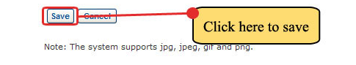
5.5 Agregar un Módulo de Galería de Fotos
Paso 4. Haga clic en el botón de Guardar para subir la foto agregada.
Luego de guardar, reaparecerá la página de índice del sitio nCIISB con la foto agregada.
Proyecto PNUMA-FMAM de Creación de Capacidad
para una Participación Eficaz en el CIISB

Slide 3
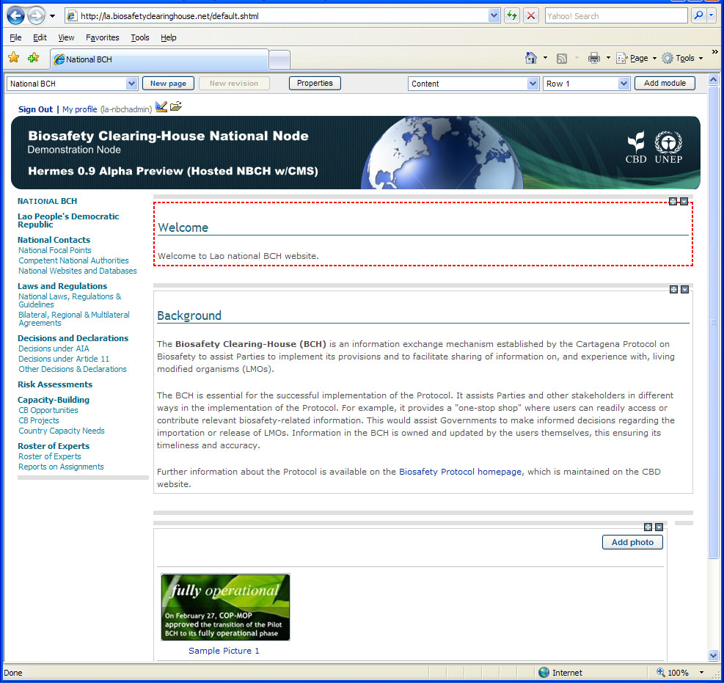
5.5 Agregar un Módulo de Galería de Fotos
FOTO RECIÉN SUBIDA
Proyecto PNUMA-FMAM de Creación de Capacidad
para una Participación Eficaz en el CIISB

Slide 4
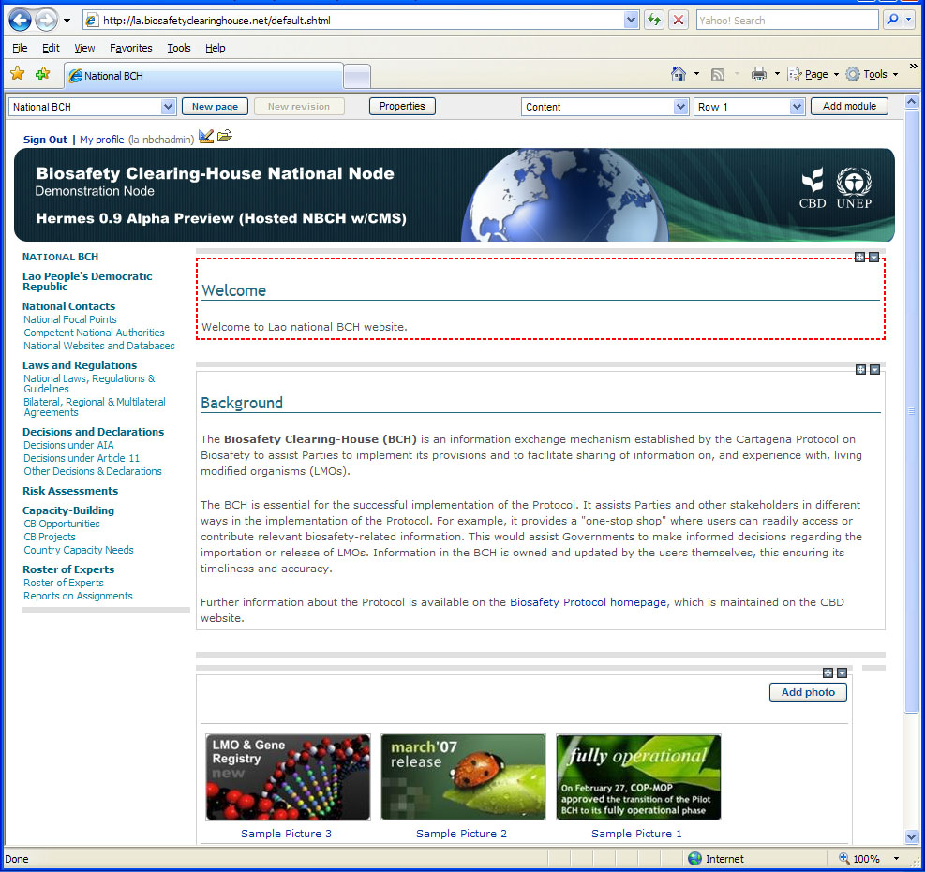
5.5 Agregar un Módulo de Galería de Fotos
Para agregar más fotos, sólo tiene que hacer clic en el botón de Agregar fotos.
Luego siga el mismo procedimiento que se indicó.
Como ejemplo, se muestra la página de índice con tres (3) fotos agregadas.
Proyecto PNUMA-FMAM de Creación de Capacidad
para una Participación Eficaz en el CIISB

Slide 5
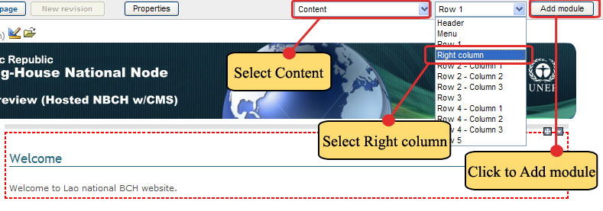
5.6 Agregar más módulos a una página
Ejemplo. Agregar Módulo de Contenido con Posición Columna Derecha.
Paso 1. Seleccione Contenido como el Tipo de Módulo y Columna Derecha como la Posición y haga clic en el botón de Agregar Módulo, como se muestra.
Proyecto PNUMA-FMAM de Creación de Capacidad
para una Participación Eficaz en el CIISB

Slide 6
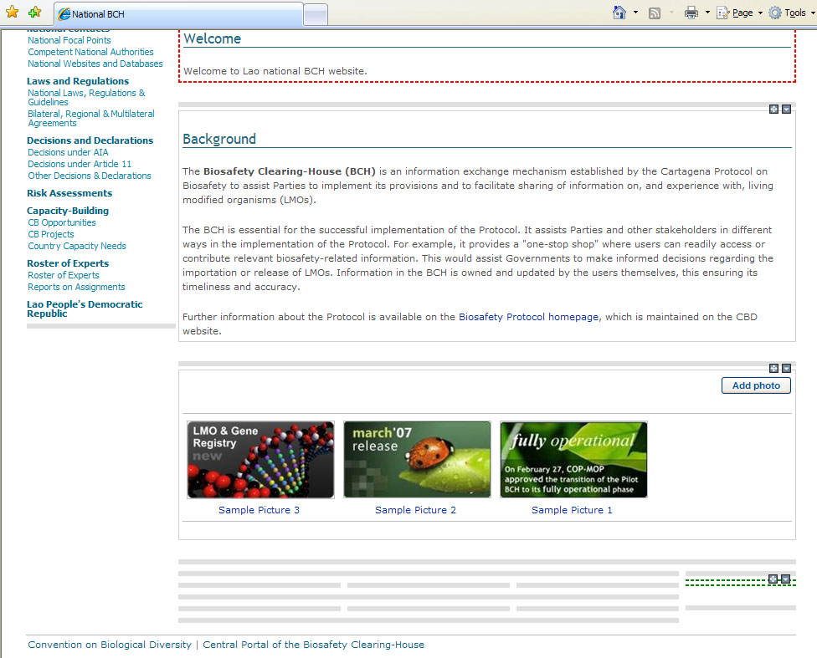

5.6 Agregar más módulos a una página
Se agregará un módulo nuevo en la página de índice, ubicado debajo del Módulo de Galería de Fotos.
MÓDULO RECIÉN AGREGADO
EN LA COLUMNA DERECHA

